Slide 1
PERTANYAAN PEMANTIK
Apa yang kamu ketahui tentang permainan bola basket?
Apa manfaat permainan bola basket dalam kehidupan sehari-hari?
Apa saja teknik dasar dalam permainan bola basket?

Slide 2
TUJUAN PEMBELAJARAN
Peserta didik melalui aktivitas pembelajaran latihan dapat menunjukkan kemampuan dalam mempraktikkan dan menganalisis hasil racangan keterampilan gerak dan fungsional permainan dan olahraga (dribble/menggiring, membawa) permainan bola basket sesuai potensi dan kreativitas yang dimiliki serta mengembangkan nilai- nilai karakter Profil Pelajar Pancasila dengan meregulasi dan menginternalisasi nilai-nilai gerak seperti: berkolaborasi, kepedulian, berbagi, pemahaman diri dan situasi yang dihadapi, dan meregulasi diri, serta dapat menerapkan pola perilaku hidup sehat dalam kehidupan sehari -hari.

Slide 3
Permainan bola basket
Aktivitas dribble (MENGGIRING BOLA) dalam permainan bola basket

Slide 4
SEJARAH SINGKAT BOLA BASKET
Bola basket diciptakan pada tahun 1891 oleh Dr. James Naismith, seorang instruktur pendidikan jasmani di YMCA di Springfield, Massachusetts, sebagai cara untuk menjaga siswa tetap aktif selama musim dingin. Dengan menetapkan 13 aturan dasar dan menggunakan bola sepak serta dua keranjang buah persik sebagai sasaran, Naismith menciptakan permainan yang cepat mendapatkan popularitas. Dalam waktu singkat, bola basket menyebar ke berbagai sekolah dan universitas di Amerika Serikat, dan pada tahun 1936, olahraga ini menjadi cabang resmi di Olimpiade Musim Panas.
National Basketball Association (NBA) didirikan pada tahun 1946 dan menjadi liga profesional terkemuka di dunia setelah bergabung dengan National Basketball League (NBL) pada tahun 1949. Seiring waktu, bola basket berkembang menjadi olahraga global dengan jutaan penggemar dan pemain, serta melahirkan ikon-ikon seperti Michael Jordan dan LeBron James, menjadikannya salah satu olahraga paling populer dan dinamis di dunia.

Slide 5
DEFINISI BOLA BASKET DAN Induk organisasi internasional dan nasional
Permainan bola basket adalah olahraga tim yang dimainkan oleh dua tim yang masing-masing terdiri dari lima pemain. Tujuan utama dari permainan ini adalah mencetak poin dengan melempar bola ke dalam keranjang lawan yang terletak di ketinggian 3,05 meter. Permainan ini berlangsung di lapangan berbentuk persegi panjang dengan dua area yang disebut "key" di dekat masing-masing keranjang.
Setiap tim berusaha untuk menguasai bola dan mencetak poin dengan melakukan tembakan, dribble, dan umpan. Selain mencetak poin, tim juga berusaha untuk mencegah tim lawan mencetak poin dengan melakukan pertahanan. Permainan bola basket memiliki aturan yang mengatur berbagai aspek, termasuk pelanggaran, waktu permainan, dan cara mencetak poin. Olahraga ini sangat populer di seluruh dunia dan dikenal karena kecepatan, keterampilan, dan strategi yang diperlukan untuk bermain.
FIBA : FEDERATION INTERNATIONAL BASKETBAL ASOCIATION ( DUNIA )
PERBASI : PERSATUAN BOLA BASKET SELURUH INDONESIA ( NASIONAL )

Slide 6
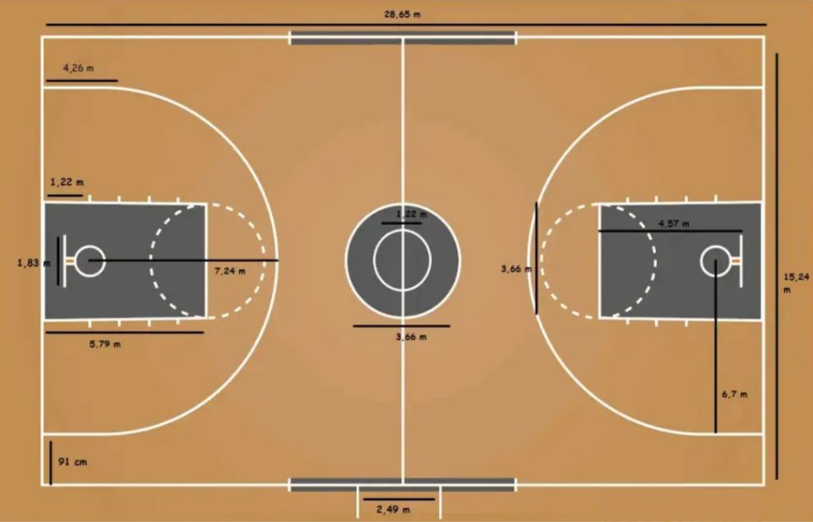
GAMBAR LAPANGAN BASKET

Slide 7
TEHNIK DASAR
DRIBBLING (MENGGIRING BOLA)
PASSING (MENGOPER BOLA)
SHOOTING (MENEMBAK BOLA)
PIVOT (POSISI TUBUH)
REBOUND (MENANGKAP BOLA JATUH DARI RING)

Slide 8
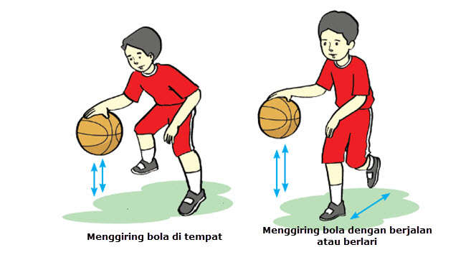
DRIBBLE (MENGGIRING BOLA)

Slide 9
Definisi dribble (pengertian menggiring bola)
Dribble dalam bola basket adalah teknik memantulkan bola secara berulang-ulang dengan satu tangan saat bergerak di lapangan. Teknik ini digunakan untuk mempertahankan kontrol bola, menghindari lawan, dan menciptakan peluang untuk melakukan umpan atau tembakan. Dribble memungkinkan pemain untuk bergerak dengan bebas di lapangan sambil menjaga bola tetap dalam kendali, sehingga menjadi salah satu keterampilan dasar yang sangat penting dalam permainan bola basket.

Slide 10
Cara melakukan dribble yang benar
Posisi Awal: Berdiri dengan kaki selebar bahu, lutut sedikit ditekuk, dan badan condong ke depan.
Penggunaan Tangan: Gunakan jari-jari tangan untuk memantulkan bola, bukan telapak tangan.
Ketinggian Dribble: Dribble bola pada ketinggian yang nyaman, biasanya setinggi pinggang.
Arah Dribble: Arahkan bola ke depan dan ke samping sesuai dengan arah gerakan.
Mendorong Bola kebawah : Bukan memukulnya

Slide 11
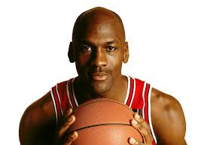
Terimakasih

